Slide 1
Оформление
Лекция 7

Slide 2
Структура работы
Титульный лист
Задание (вкладывается отдельно в конце)
Содержание
Основная часть:
Введение
Раздел 1
Раздел 2
Заключение
Библиографический список
Приложения

Slide 3
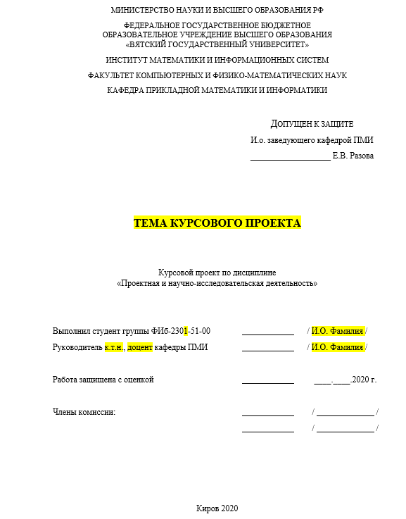
Титульный лист

Slide 4
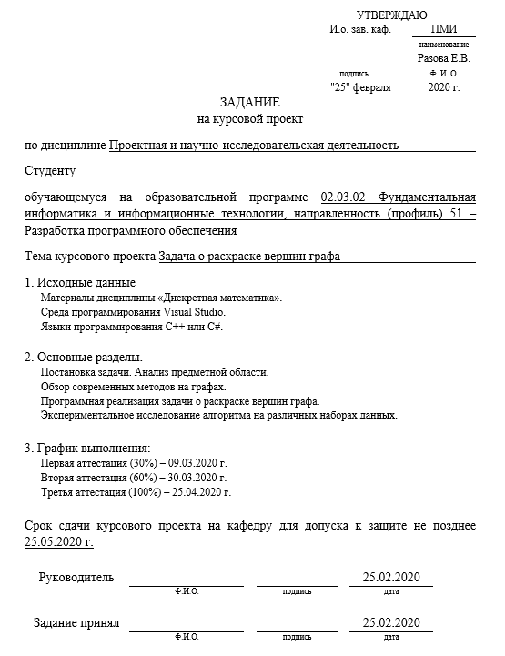
Задание

Slide 5
Содержание
Автоматическое!
Стили:
Заголовок 1 – Введение, Раздел 1, Раздел 2, Заключение, Библиографический список, Приложения
Заголовок 2 – подразделы
Заголовок 3 – пункты

Slide 6
Содержание
Форматы заголовков:
Все заголовки – жирный шрифт, полуторный междустрочный интервал, интервалы до и после абзацев – 0 пт
Заголовок 1 – 18 пт, по центру
Заголовок 2 – 16 пт, по центру
Заголовок 3 – 14 пт, по ширине, отступ первой строки – 1 см
Автоматическая многоуровневая нумерация

Slide 7
Основная часть
Поля:
левое – 3 см, правое – 1,5 см
верхнее и нижнее – по 2 см
Шрифт:
Times New Roman, 14 пт, интервал 1,5
Абзац:
выравнивание по ширине
абзацный отступ первой строки – 1 см
интервал перед/после абзаца – 0 пт

Slide 8
Основная часть
Разделы первого уровня (Введение, разделы, Заключение, …) начинаются с новой страницы
разрыв страницы
Название подраздела (пункта) переносится на следующую страницу, если помещается менее чем 3 строки текста параграфа

Slide 9
Основная часть
Нумерация страниц:
внизу, 12 пт
нумерация с единицы (титульный лист)
на титульном листе номер не ставится
Задание не включаются в нумерацию
Содержание – страница 2
Списки:
один-два стиля
допустимы тире ( – ) и точки ( • )

Slide 10
Основная часть
Все аббревиатуры и обозначения должны быть расшифрованы при первом упоминании
Можно в приложении поместить перечень сокращений и обозначений

Slide 11
Основная часть
Двойные пробелы не допускать
Неразрывные пробелы (CTRL+SHIFT+Пробел)
ФИО
Год
Единицы измерения (Мбайт, см, …)
Тире-дефис:
«веб-сайт»
«парсинг – это …»
Большие числа записывать с неразрывными пробелами: 1 000 000 000 вместо 1000000000

Slide 12
Основная часть
Рисунки:
располагаются сразу после упоминания или на следующей странице
подпись ставится под рисунком по центру:
Рисунок 1.1 – Диаграмма Венна
ссылка на рисунок: «рисунок 1.1»
нумерация может быть сквозная или в пределах раздела

Slide 13
Основная часть
Таблицы:
подпись над таблицей слева:
Таблица 1.1 – Результаты экспериментов
ссылка: таблица 1.1
нумерация может быть сквозная или в пределах главы

Slide 14
Основная часть
Таблицы:
страницу с большой таблицей можно сделать с альбомной ориентацией
шрифт в таблице может быть меньше 14 пт
количество знаков после запятой в таблице должно быть одинаково
в таблицах желательно выделять жирным интересующие значения (например, максимальные или минимальные)

Slide 15
Основная часть
Формулы:
встроенный редактор формул (начиная с Word 2007)
в отдельной строке по центру
нумерация справа (можно оформить таблицей с невидимыми границами)
пояснения после формулы с начала строки без отступа: «где …»

Slide 16
Библиографический список
Сортировка по алфавиту, сначала русскоязычные, затем – англоязычные
Автоматическая нумерация
Ссылки: номер в квадратных скобках:
[1]
[1, 2, 3]
[1, с. 50] – русскоязычный источник
[1, p. 50] – англоязычный источник

Slide 17
Библиографический список
Ссылки на источники удобнее оформлять при помощи перекрестных ссылок в Word:
Ссылки – Перекрестная ссылка
В этом случае ссылки можно автоматически обновлять (CTRL+A → Правая кнопка → Обновить поле)

Slide 18
Библиографический список
Книга:
Абрамов Н. Словарь русских синонимов и сходных по смыслу выражений. – М.: Русские словари, 1999. – 431 с.
Статья в журнале:
Арский Ю. М., Финн В. К. Принципы конструирования интеллектуальных систем // Информационные технологии и вычислительные системы. 2008. № 4. – С. 4–37.

Slide 19
Библиографический список
Статья в трудах конференции:
Аншаков О. М., Ковтун В. А. ДСМ-подобные системы, использующие аппарат нечеткого вывода // XIII Национальная конференция с международным участием «Искусственный интеллект – 2012», Белгород, 16–19 октября 2012 г.: труды конференции: в 4 т. Т. 1. – Белгород: Изд-во БГТУ, 2012. – С. 75–82.
Веб-ресурс:
CiteSeerX: scientific literature digital library [Электронный ресурс]. URL: http://citeseerx.ist.psu.edu.

Slide 20
Приложения
Что содержится:
листинги программ
громоздкие таблицы, графики, схемы
большие примеры
Сокращения и обозначения
…
Нумерация приложений:
Приложение A, Приложение Б, …

Slide 21
Приложения
Листинги:
небольшой размер шрифта (10-12 пт)
одинарный интервал
осмысленные названия переменных, функций, классов на правильном английском языке
комментарии!
программные отступы
можно двойные пробелы

